Slide 1
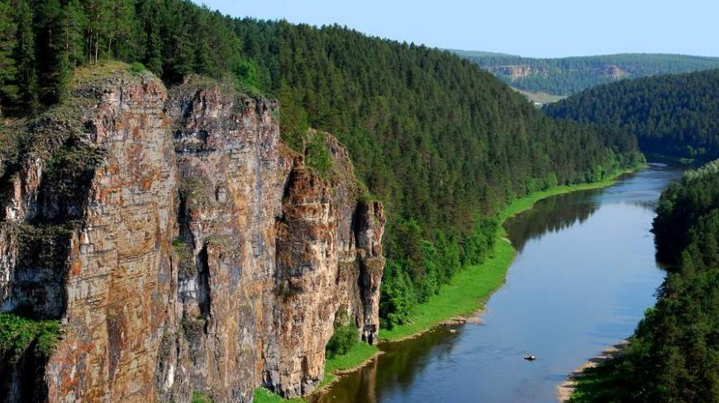
Социальное проектирование: от идеи до реализации
Завьялова Наталья Игоревна,
Руководитель направления экспертизы и взаимодействия с муниципальными образованиями
Фонда поддержки гражданских инициатив Южного Урала

Slide 2

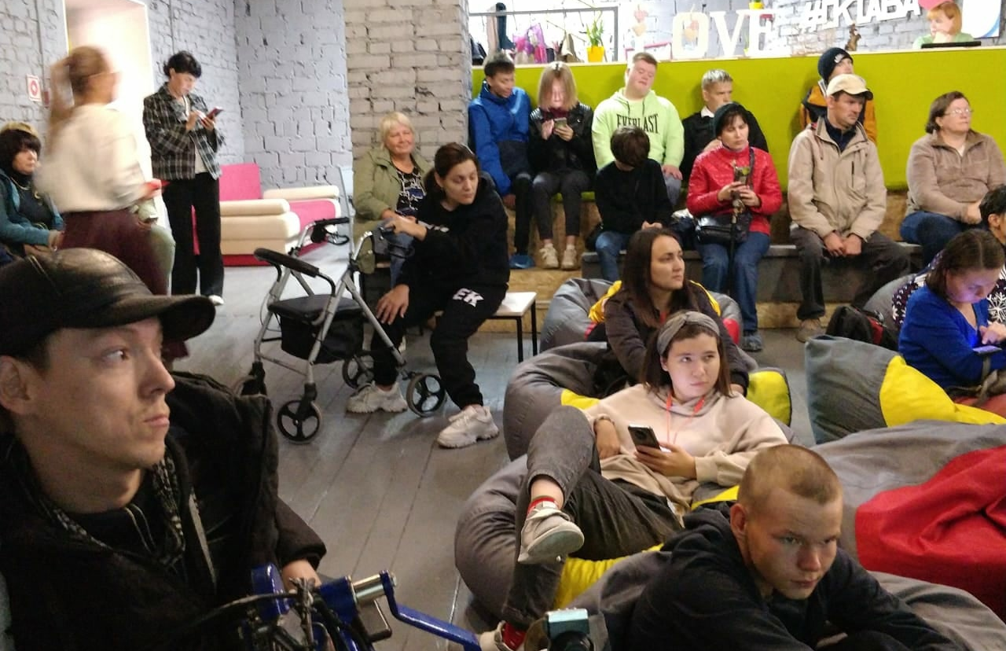
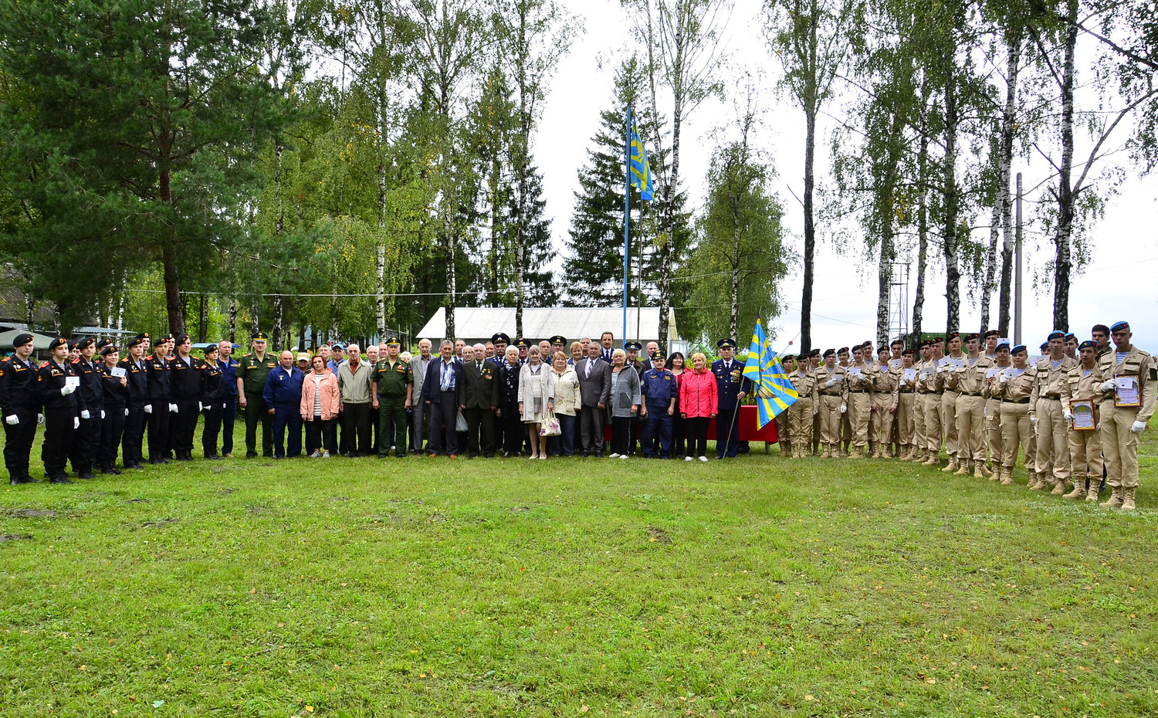
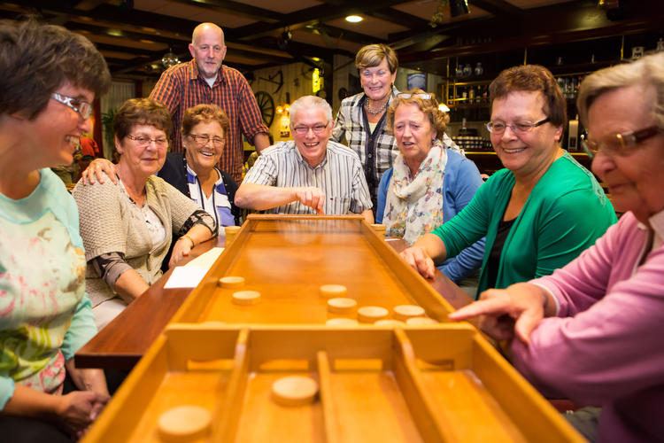
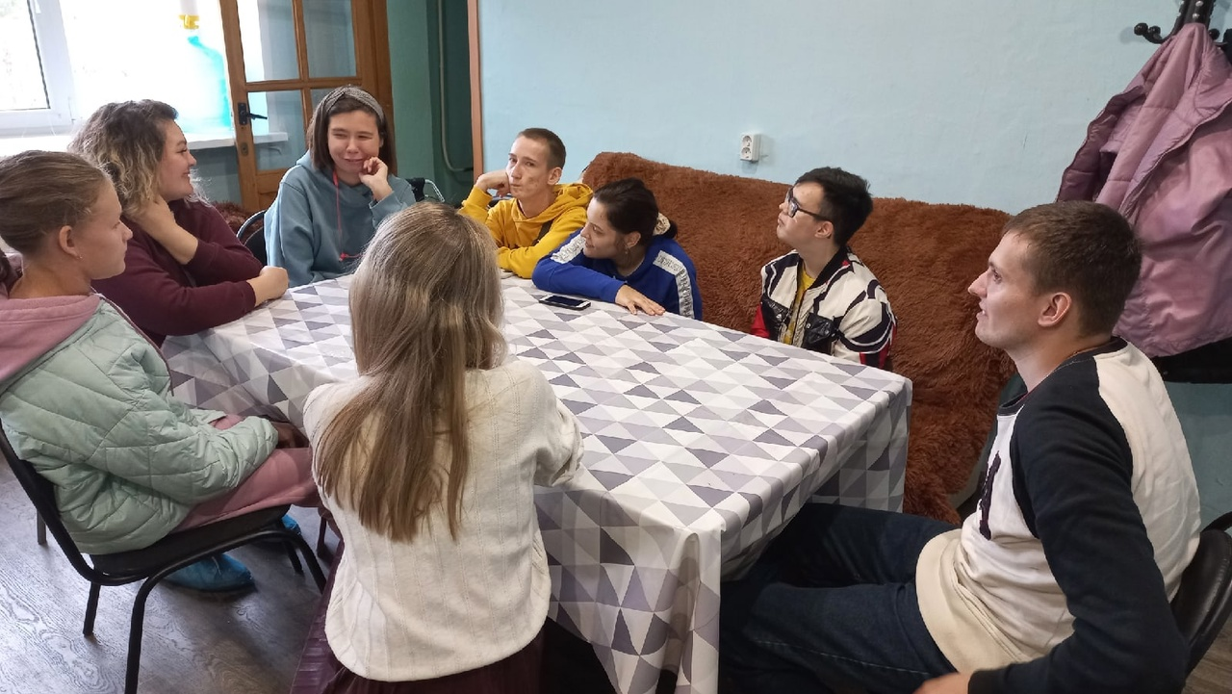
Примеры проектов-победителей Фонда президентских грантов (проекты с запрашиваемой суммой до 500 т.р.)
Простые вещи
Светлая память
Время играть вместе
Повышение социальной активности и нормализации жизни лиц с ментальной инвалидностью 18-40 лет. Занятия с куратором по социально-бытовой адаптации и социально-средовой ориентации, Коллективная досуговая деятельность
Комплекс мероприятий, направленный на содействие сохранению у детей, молодежи и ветеранов памяти о военной истории родного края в лицах Героев-авиаторов Брянщины в значимых местах памяти военной истории Брянщины
Социальная реабилитация и интеграция граждан с инвалидностью и пожилых граждан посредством вовлечения их в активный образ жизни путем адаптивных видов настольных и настольно-спортивных игр: джакколо-жульбак, корнхол, кульбуто, шаффлборд и многие другие
Направление
Направление
Направление
Социальное обслуживание, социальная поддержка и защита граждан
Сохранение исторической памяти
Социальное обслуживание, социальная поддержка и защита граждан
Респ Башкортостан,
г. Нефтекамск
Брянская обл, г Брянск
Вологодская обл,
Тарногский р-н, село Тарногский Городок
498 920,00 ₽
431 820,00 ₽
364 253,00 ₽

Slide 3
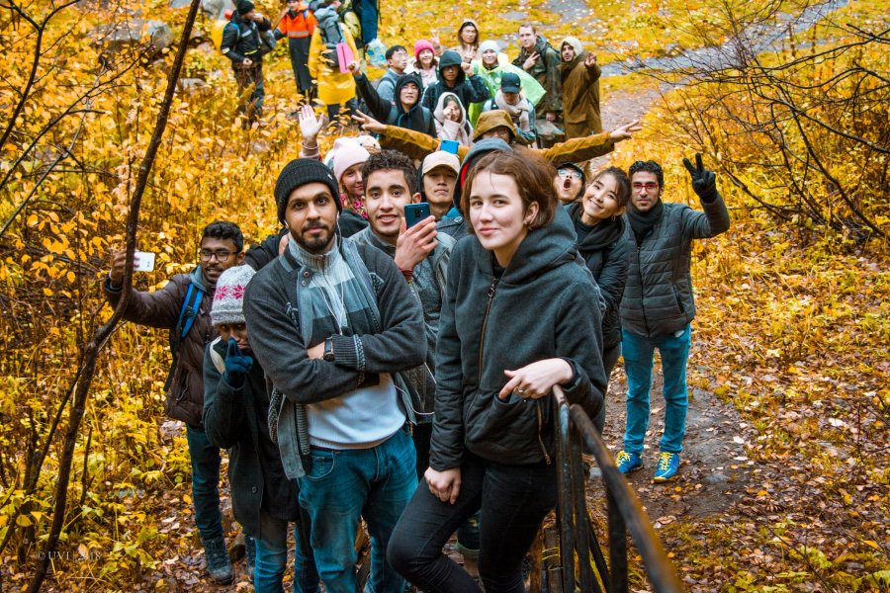
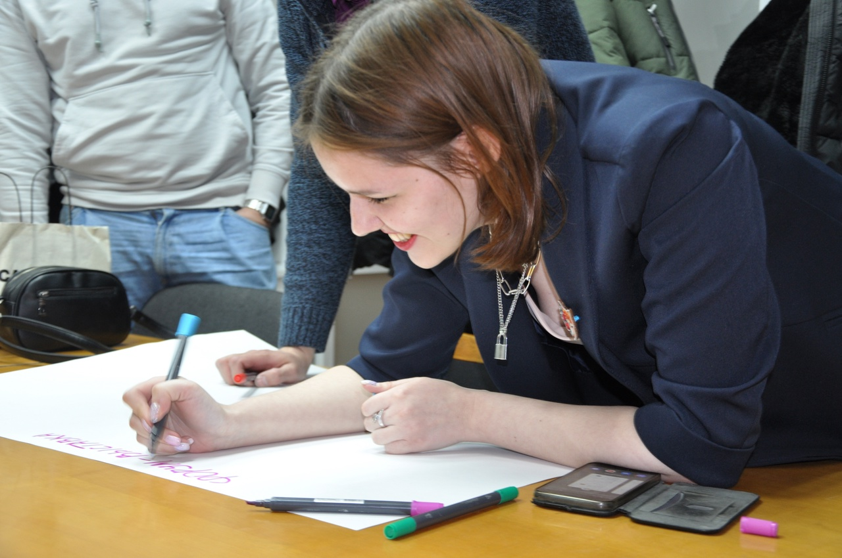
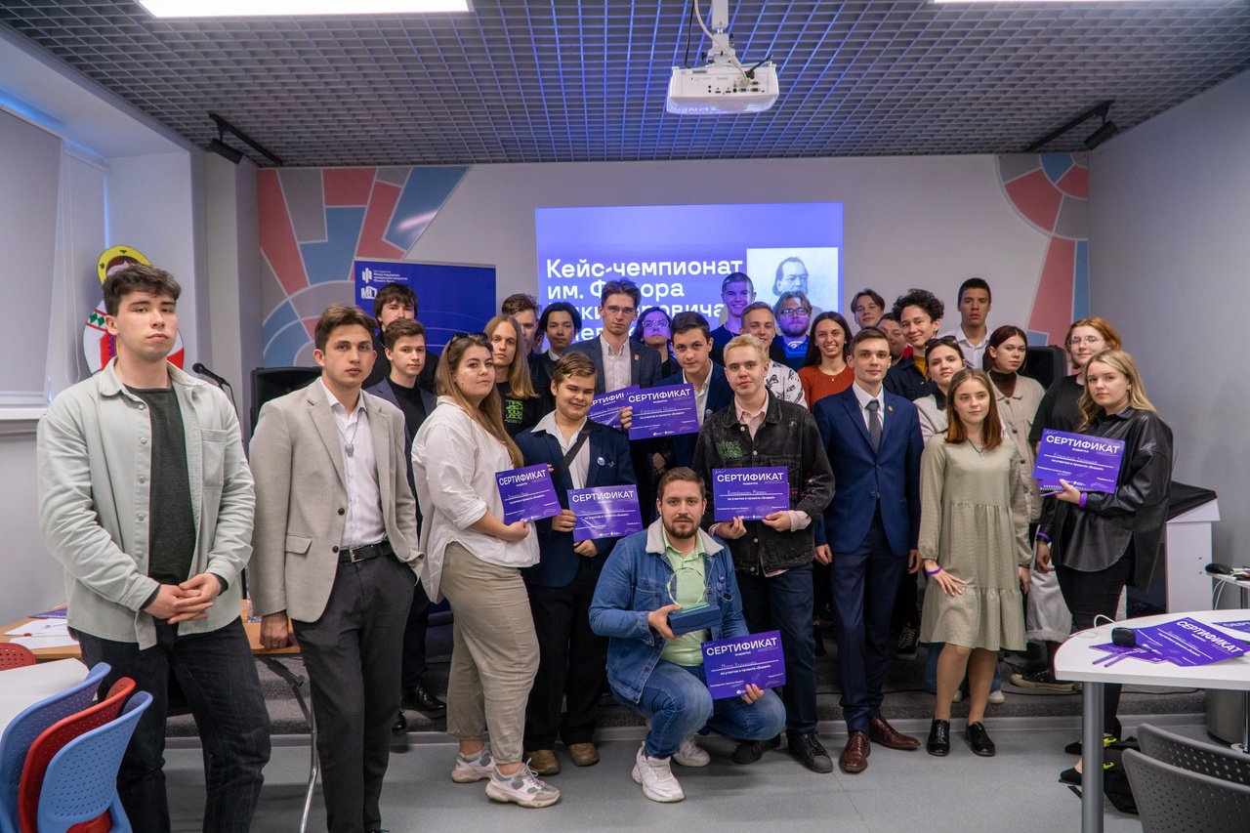
Проекты-победители конкурс физически лиц Фонда поддержки гражданских инициатив Южного Урала
Тьютор иностранного студента
Центр развития работающей молодежи
Знаем!
организацию команды волонтеров для помощи в адаптации иностранным обучающимся вузов г. Челябинска, которые впервые прибудут в Россию в новом учебном году. Наибольшее количество иностранцев обучается в Южно-Уральском государственном университете и Челябинском государственном университете
Центр развития работающей молодежи - площадка для личностного развития и обмена опытом между представителями молодежи от 22 до 35 лет. Основная задача организаторов проекта - создать условия для комфортного освоения базовых "гибких навыков".
Проведение онлайн, офлайн и информационных мероприятий в интересных и привлекательных для молодежи форматах, раскрывающих основные значимые факты о жизни и достижениях знаменитых южноуральцев, внесших весомый вклад в развитие региона, России и мира.
Направление проекта
Направление проекта
Направление проекта
Укрепление межнационального и межрелигиозного согласия
Поддержка проектов в области науки, образования, просвещения
Сохранение исторической памяти
г. Челябинск
г. Челябинск
г. Челябинск, г. Копейск, г. Миасс
Notes:
Форум #РыжийФест—2021 объединит свыше 35 культурно-просветительских событий разного формата (творческие встречи, дискуссии, лекции, презентации и мастер-классы), которые пройдут в четырех городах региона: Челябинске, Миассе, Озерске и Сатке

Slide 4
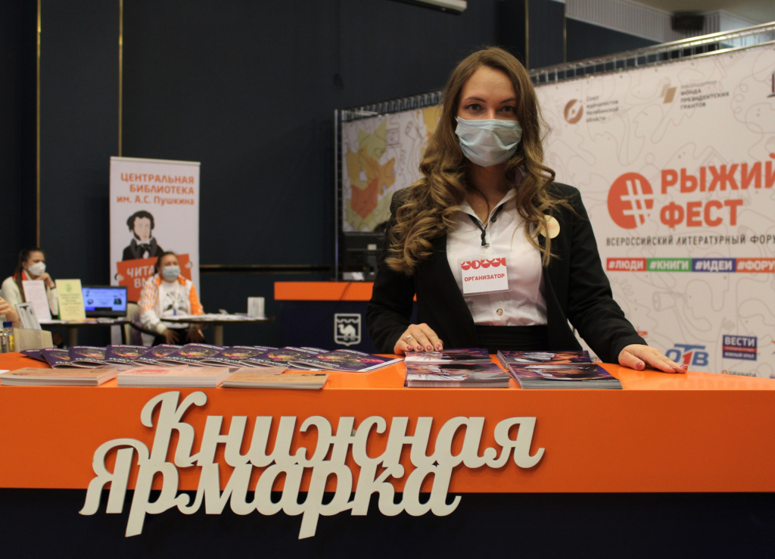
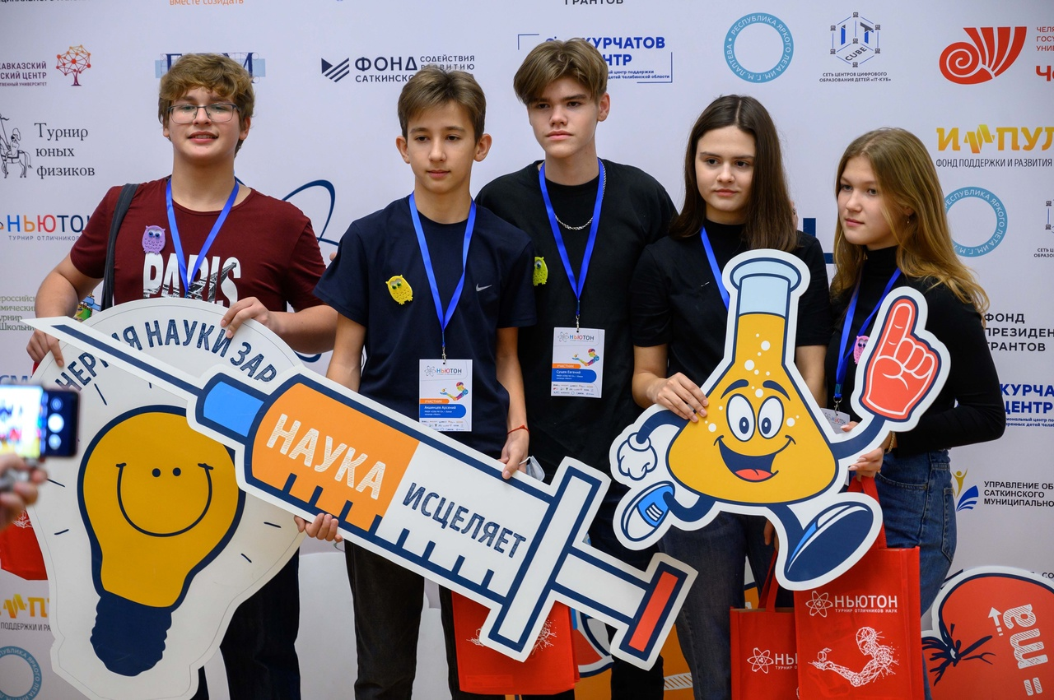
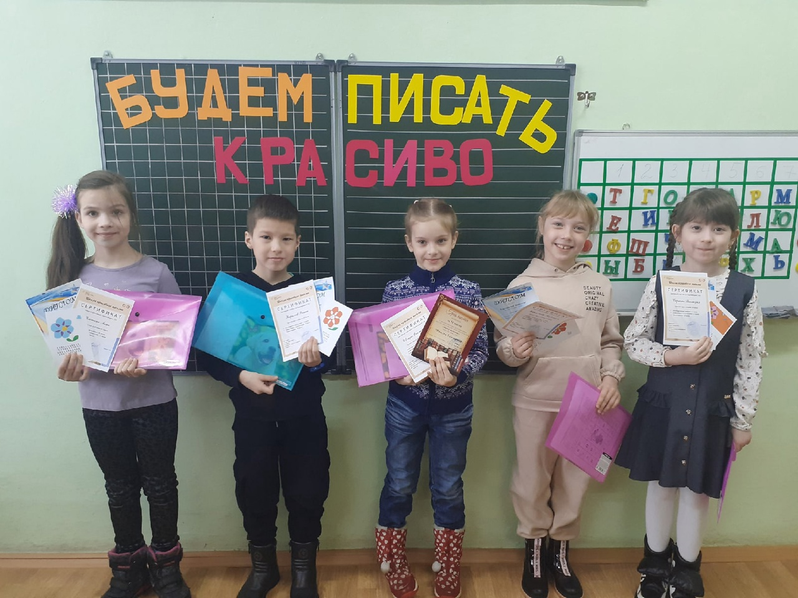
Примеры проектов-победителей Фонда президентских грантов от Челябинской области, связанные с молодежью
Всероссийский литературный форум #РыжийФест
Турнир отличников наук "Ньютон"
Школа красивого письма
Форум #РыжийФест—2021 объединил свыше 35 культурно-просветительских событий разного формата (творческие встречи, дискуссии, лекции, презентации и мастер-классы), в четырех городах региона: Челябинске, Миассе, Озерске и Сатке
Повышение учебной мотивации обучающихся, выявление и поддержка одаренных детей, популяризация наук, профориентация на инженерные и исследовательские профессии, создание условий для профессионального роста педагогов и их "горизонтальной интеграции«, повышения престижа школы как драйвера развития общества и территории и центра компетенций в малом городе
Совершенствование адаптации к школе и развитие учебной мотивации у детей в возрасте 6-10 лет, проживающих на территории Кыштымского городского округа Челябинской области, через систему развивающих занятий, способствующих формированию и развитию у детей когнитивных функций и подготовке руки к письму.
Поддержка проектов в области науки, образования, просвещения
Поддержка проектов в области науки, образования, просвещения
Поддержка проектов в области науки, образования, просвещения
г. Челябинск
Г. Сатка
г. Кыштым
Notes:
Форум #РыжийФест—2021 объединит свыше 35 культурно-просветительских событий разного формата (творческие встречи, дискуссии, лекции, презентации и мастер-классы), которые пройдут в четырех городах региона: Челябинске, Миассе, Озерске и Сатке

Slide 5
территорией
бюджетом

Slide 8
Обоснование
выбора целевой группы
Кто конкретно получит пользу от нашей работы: какие люди, группы людей?

Slide 9
Обоснование
социальной значимости
Отсутствие чего-либо (спортивной площадки, центра, направления) не отображает социальную проблему!
Отсутствие - создаёт препятствие, что приводит к последствиям, а вот последствия и есть социальная проблема!
х не обоснован выбор географии проекта
х не раскрыта потребность в проекте
х заявленная проблема не соответствует решению

Slide 10
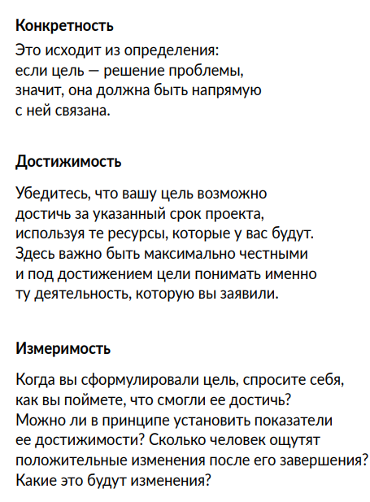
Цель проекта
Цель всегда решает
заявленную проблему!
X цель не достижима
X цель ради создания
X цель не отражает проект

Slide 11


Задача - конкретна и решаема!
Не более 5 задач 1 Цель
Задача - составляющая цели, которая решает (устраняет) конкретную причину проблемы на пути к достижению этой цели

Slide 12







Количественные
результаты
Качественные
результаты
Сколько человек из каждой целевой группы было на мероприятии
Что полезного каждая целевая группа получила от мероприятия

Slide 13




Содержание
Компоненты
календарного
план
Время проведения
Место проведения
Ожидаемый результат

Slide 14

Проверка проекта на достижимость количественных результатов
V
Количественные
результаты
Качественные
результаты
Количественный результат проекта = Сумме результатов мероприятий проекта

Slide 15

Краткое описание
Этот пункт заявитель заполняет последним, а эксперт читает первым!
соответствие заявленной проблеме
соответствие заявленных показателей
соответствие этапов реализации с календарным планом

Slide 16
Бюджет проекта
Бюджет проекта - это перечень расходов, необходимых для реализации мероприятий календарного плана.
Связка бюджета с мероприятиями должна быть «железной». Если вы вносите изменения в календарный план, не забывайте потом корректировать бюджет.
Собственные средства
Ресурсы организации, вт.ч средства партнеров
(материальные и не материальные), помощь волонтеров
Средства гранта

Slide 17
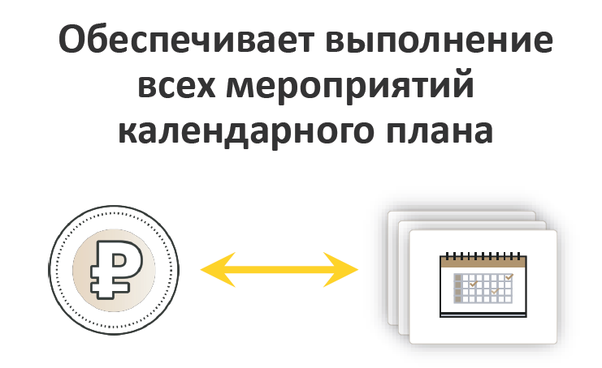
Бюджет проекта
В бюджете нет ограничений по статьям расходов!
х не обосновано ценообразование
х не указан источник софинансирования
х статья не применяется в реализации проекта

Slide 18




Команда проекта
Компетенция и опыт
членов команды должны соответствовать задачам и мероприятиям проекта
Принцип "необходимости
и достаточности"
Команда обеспечивает выполнение всех мероприятий календарного плана
В команде нет избыточных сотрудников

Slide 19
Календарный план
Календарный план отражает трудовую нагрузку на команду проекта и на бюджет!
X не указаны все заявленные мероприятия
X не указаны заявленные показатели
X не указаны мероприятия, в рамках которых предполагаются траты

Slide 20
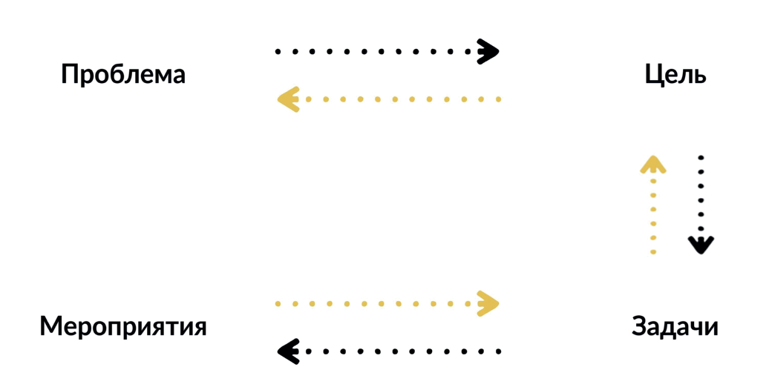
Обратная логика проекта

Slide 21



Основные ошибки при написании социального проекта
Предусмотреть собственный вклад, равный нулю.
Подать, по сути, коммерческий проект.
Подать «событийный» проект без описания социального эффекта.
Предоставить заявку, содержание которой практически полностью совпадает с заявкой,
поданной на предыдущий конкурс.
Не обеспечить информационную открытость организации.
Указать такие результаты проекта, которые не отвечают принципам измеримости
и адекватности.
Не обеспечить связь между результатами мероприятий календарного плана и
конечными результатами проекта.

Slide 22


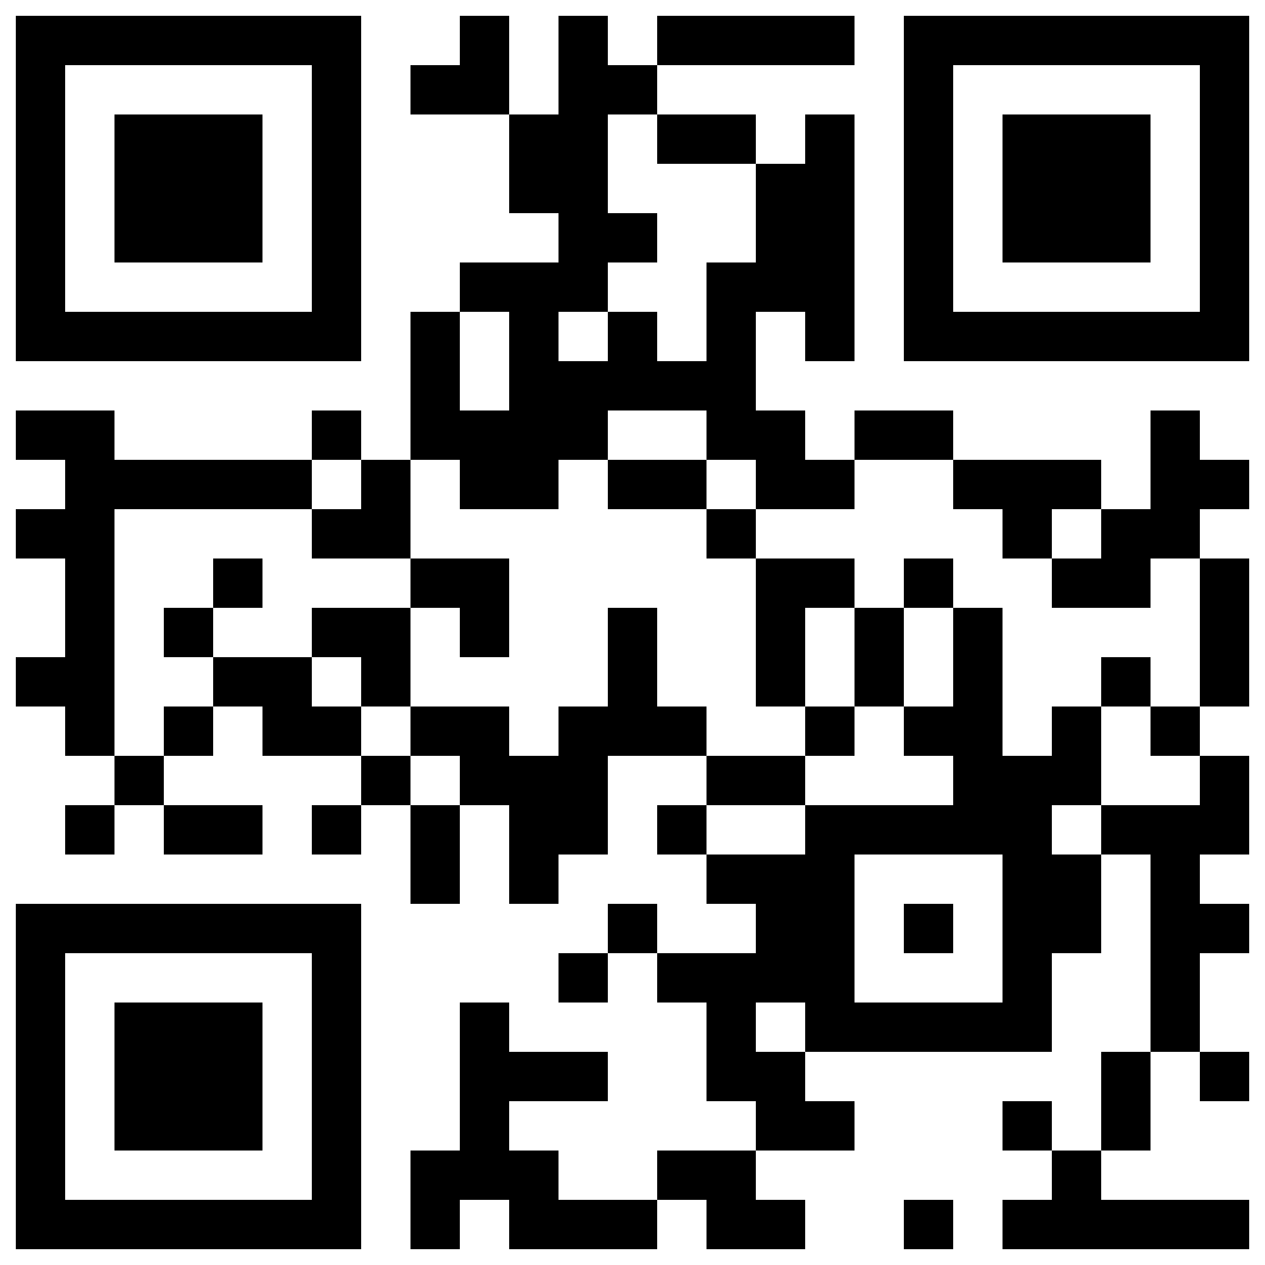
Спасибо!

